Slide 1
Поради щодо написання турів

Slide 2
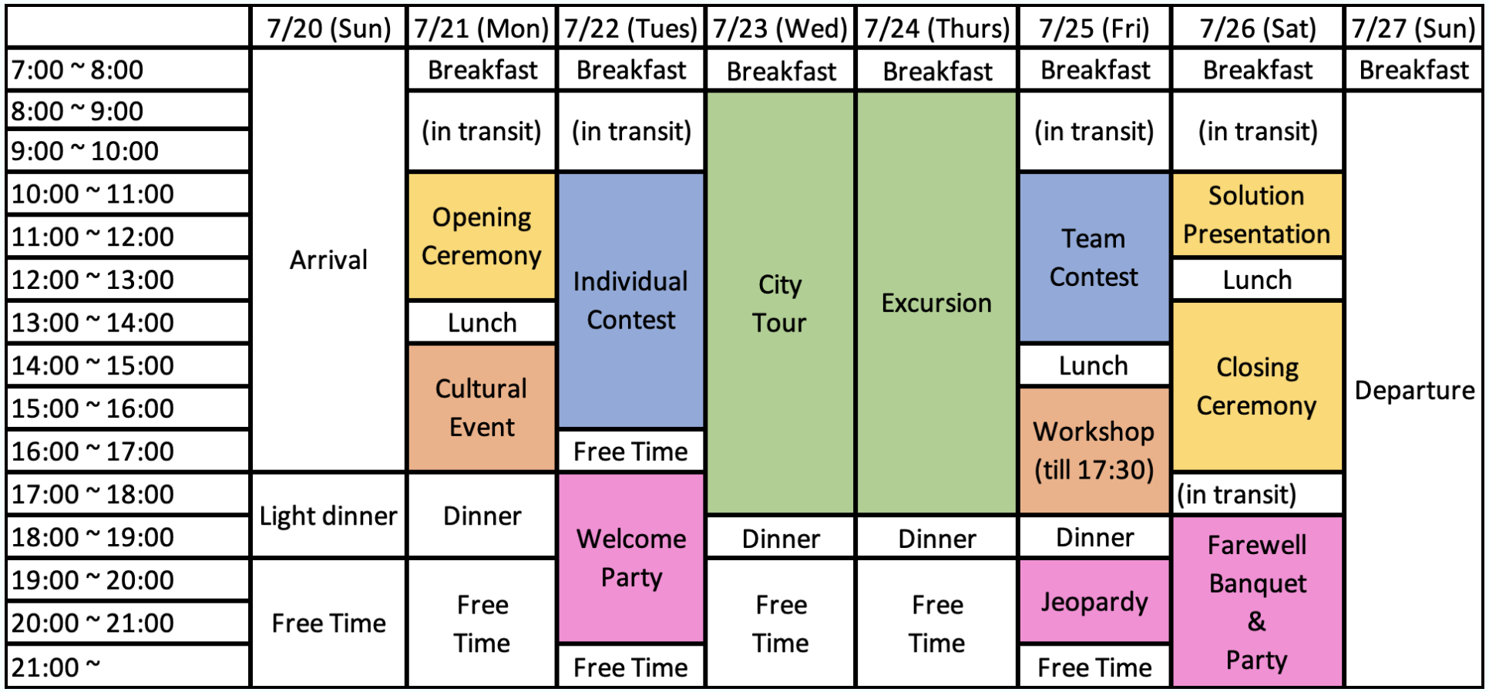
Загальний розклад

Slide 3
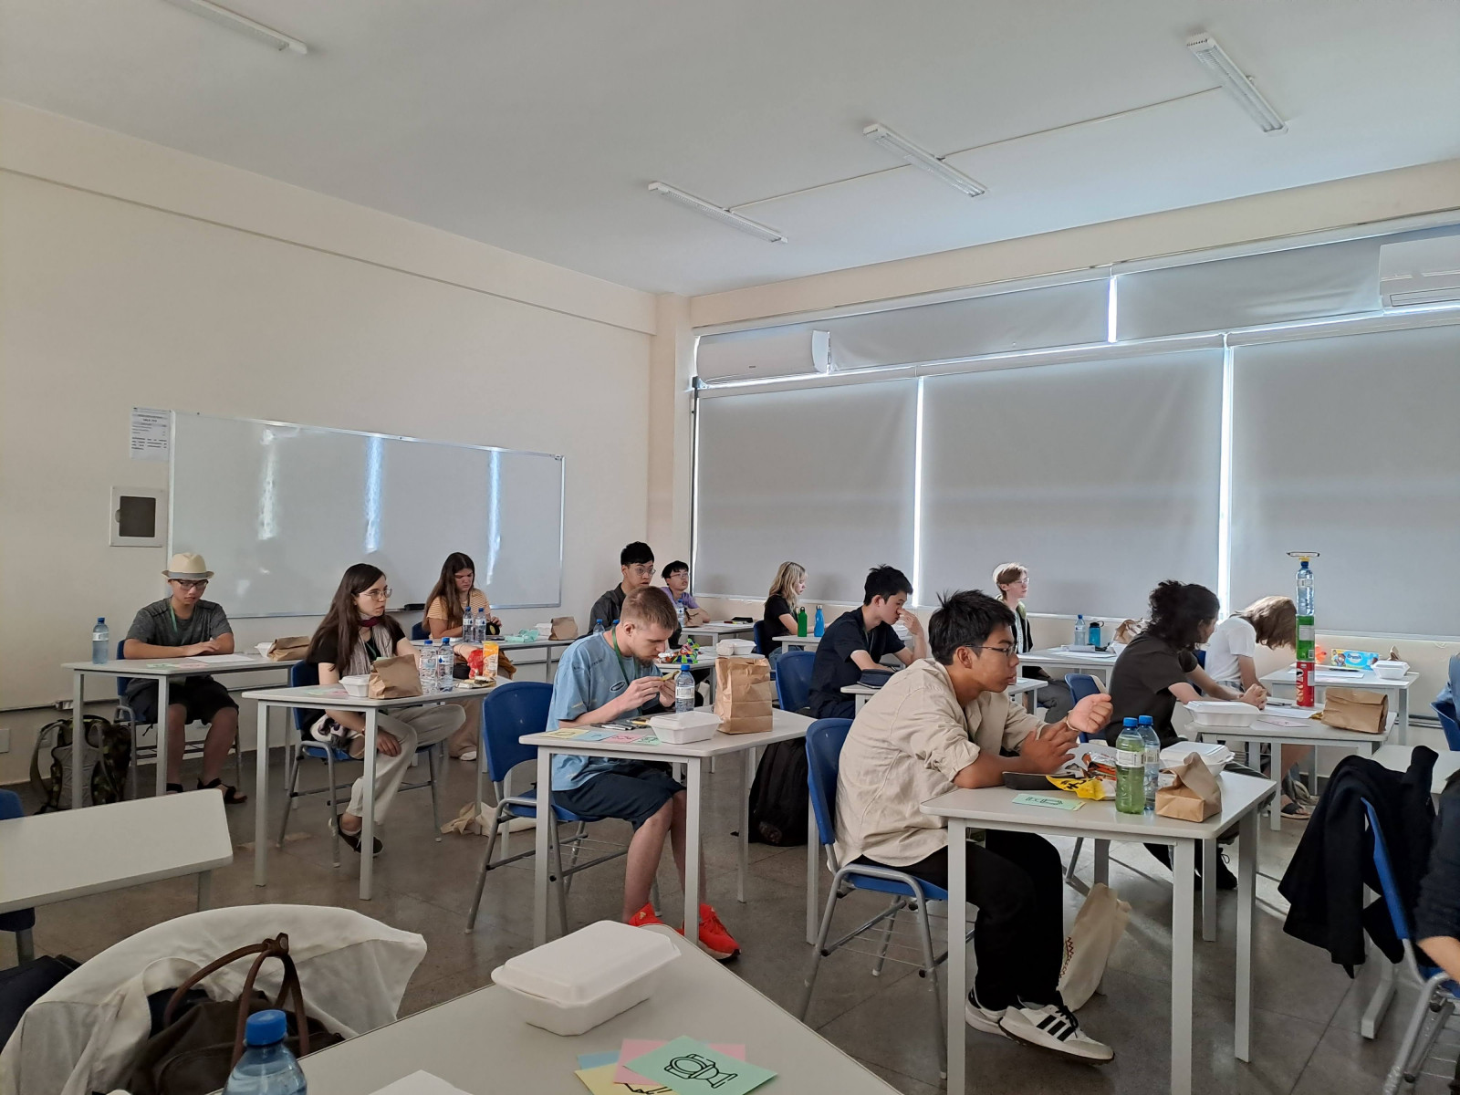
Особистий тур
5 задач
6 годин
вам дадуть їжу і воду, але ви також можете взяти свої
вам дадуть папір для письма, але у вас мають бути власні ручки
IOL 2024

Slide 4
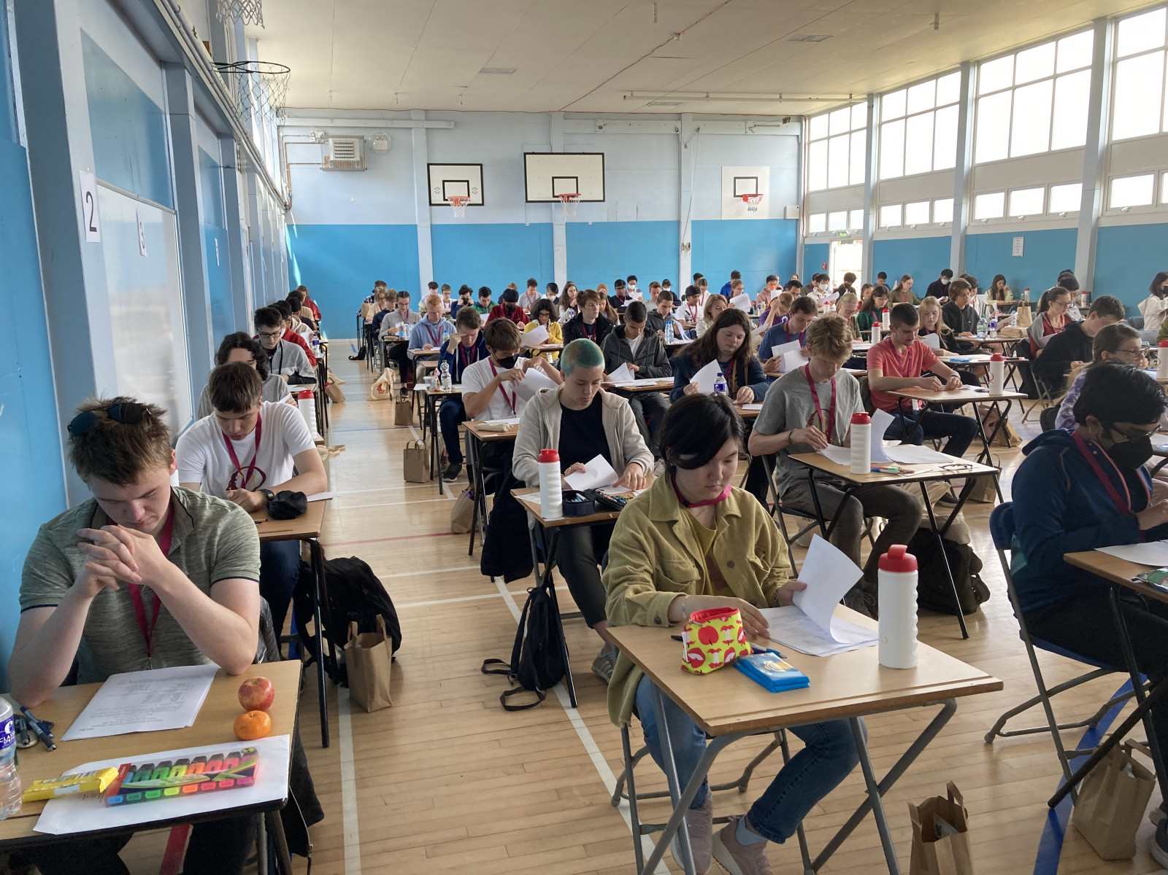
Особистий тур
5 задач
6 годин
вам дадуть їжу і воду, але ви також можете взяти свої
вам дадуть папір для письма, але у вас мають бути власні ручки
IOL 2022
Notes:
pens + coats

Slide 5
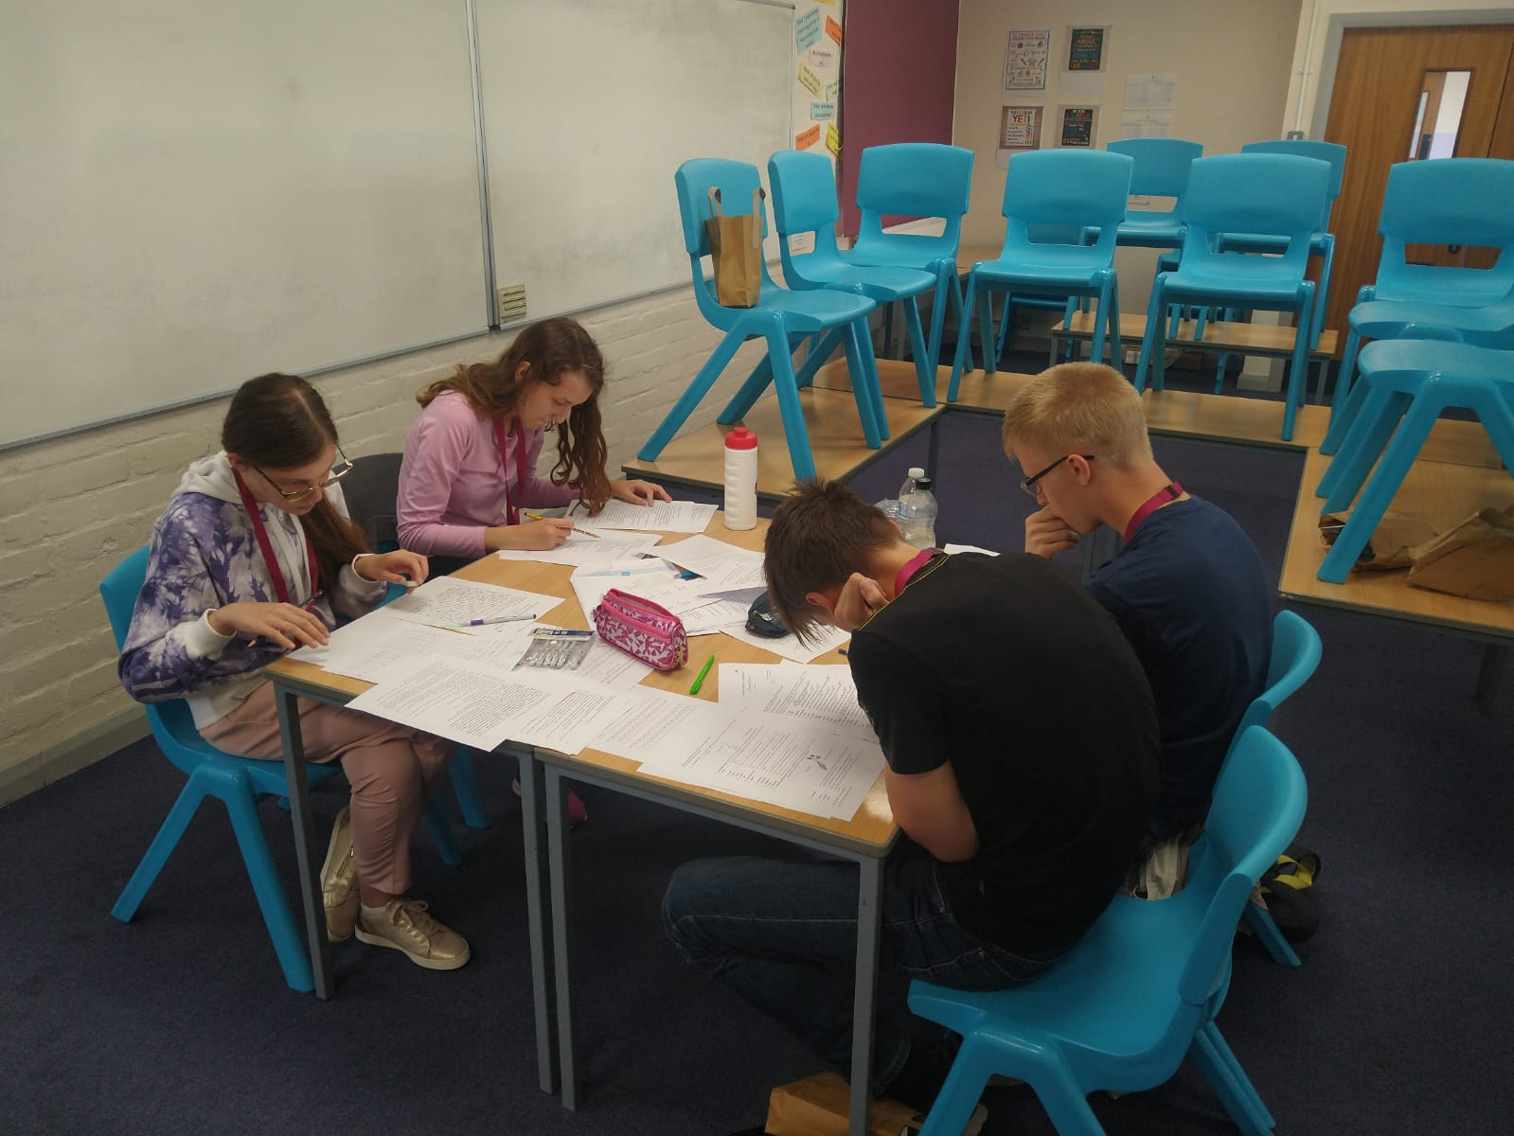
Командний тур
незалежне змагання
команда працює вся разом, у окремій кімнаті
1 задача
3-4 години
IOL 2022

Slide 6
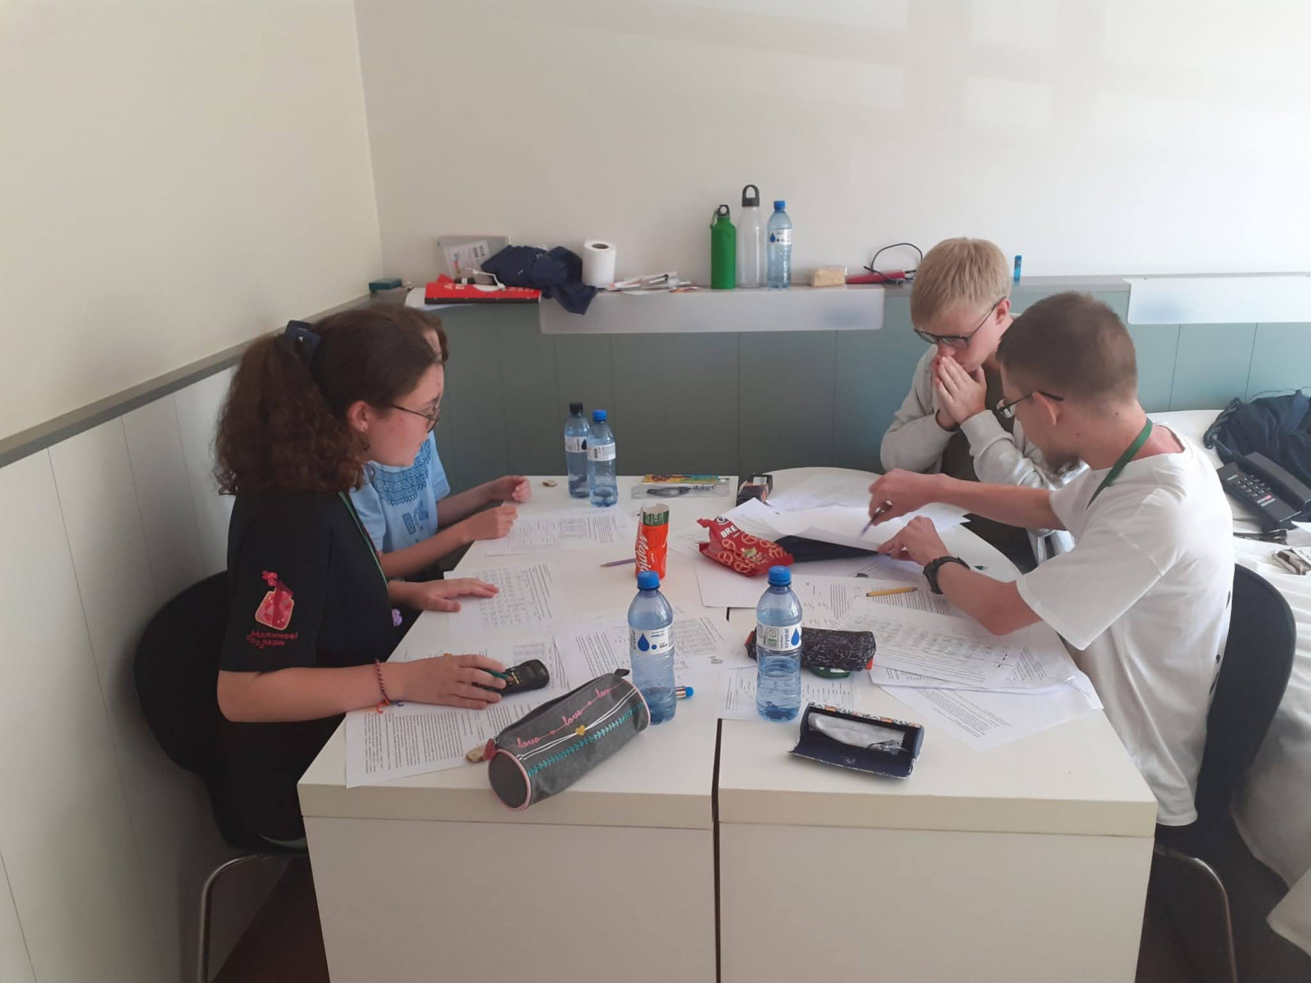
Командний тур
незалежне змагання
команда працює вся разом, у окремій кімнаті
1 задача
3-4 години
IOL 2024

Slide 7
Поради до особистого туру
Як:
… читати задачі
… організувати розв’язування
… записувати розв’язки

Slide 8
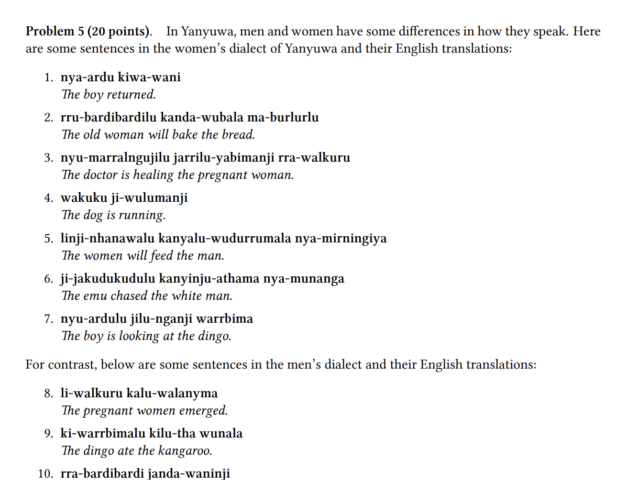
Структура задачі
вступ
корпус
додаткова інформація
Notes:
read all parts carefully!

Slide 9
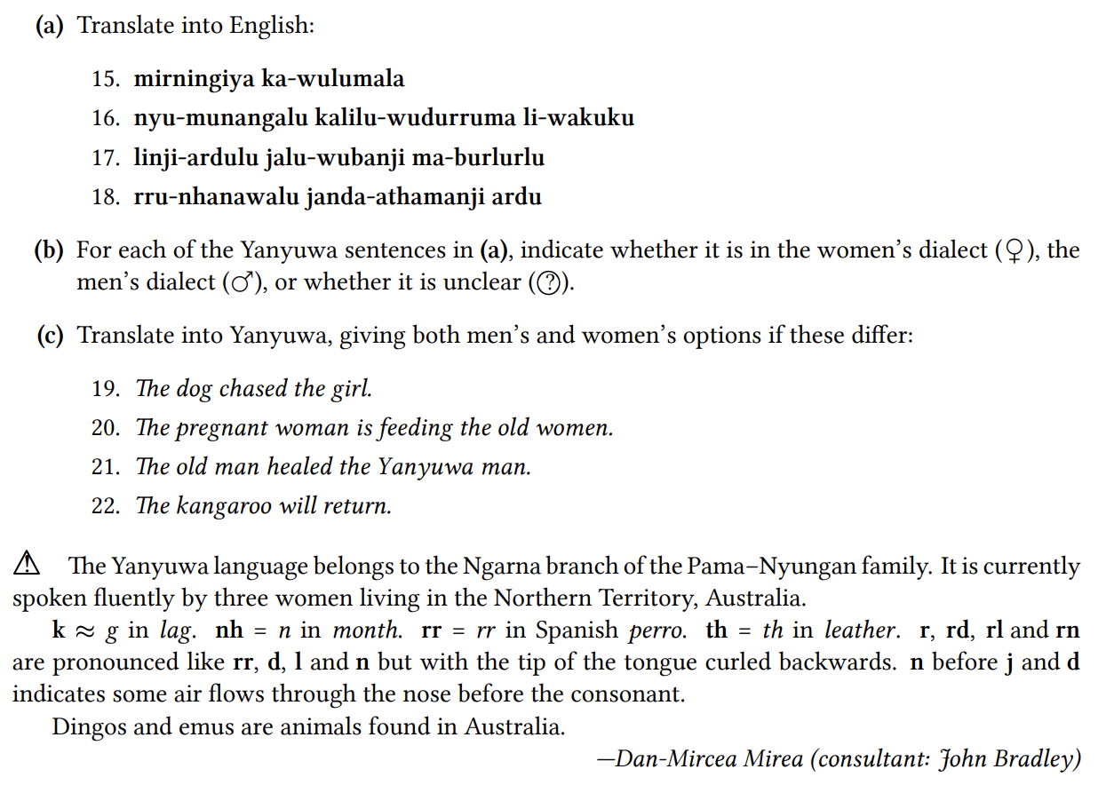
Структура задачі
завдання
додаткові інструкції
інформація про мову
фонетична примітка
додаткові примітки
Notes:
read all parts carefully!

Slide 10
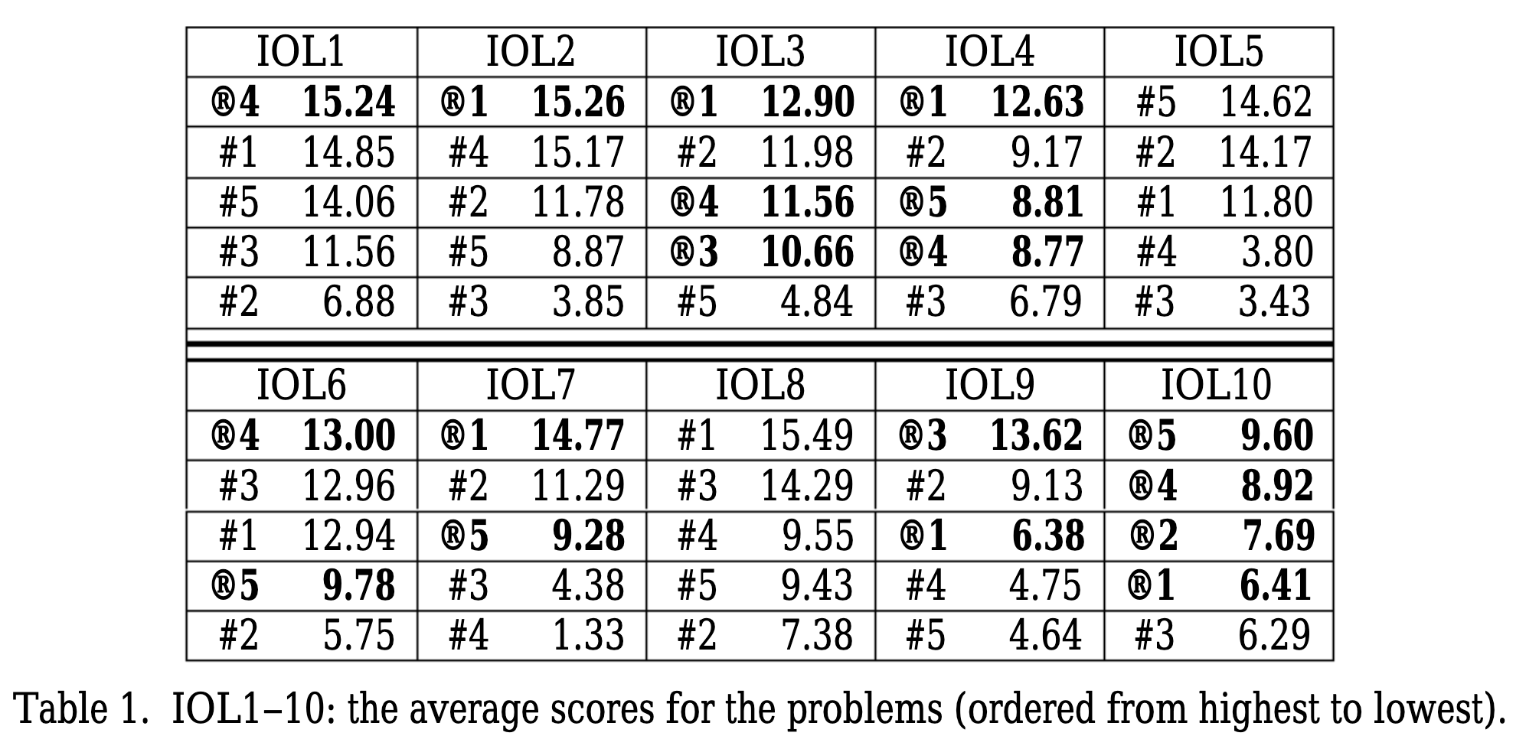
Порядок vs складність
“Rosetta Stone Linguistic Problems”, Bozhidar Bozhanov, Ivan Derzhanski, https://aclanthology.org/W13-3401.pdf

Slide 11
Розв’язування
Спробуйте попрацювати над кожною із задач
Якщо застрягли на одній задачі, переходьте до наступної
Зробіть перерву у якийсь момент
Якщо щось в умові викликає у вас питання, зверніться до журі

Slide 12
Записування розв’язків
Залиште собі час у кінці, щоб перечитати, що ви написали
Записуйте усі правила, якщо в задачі не сказано інакше
Не доводьте свої правила «математично»
Структуруйте розв’язок, використовуйте таблиці, схеми, різні кольори
Пишіть акуратно і розбірливо :)

Slide 13
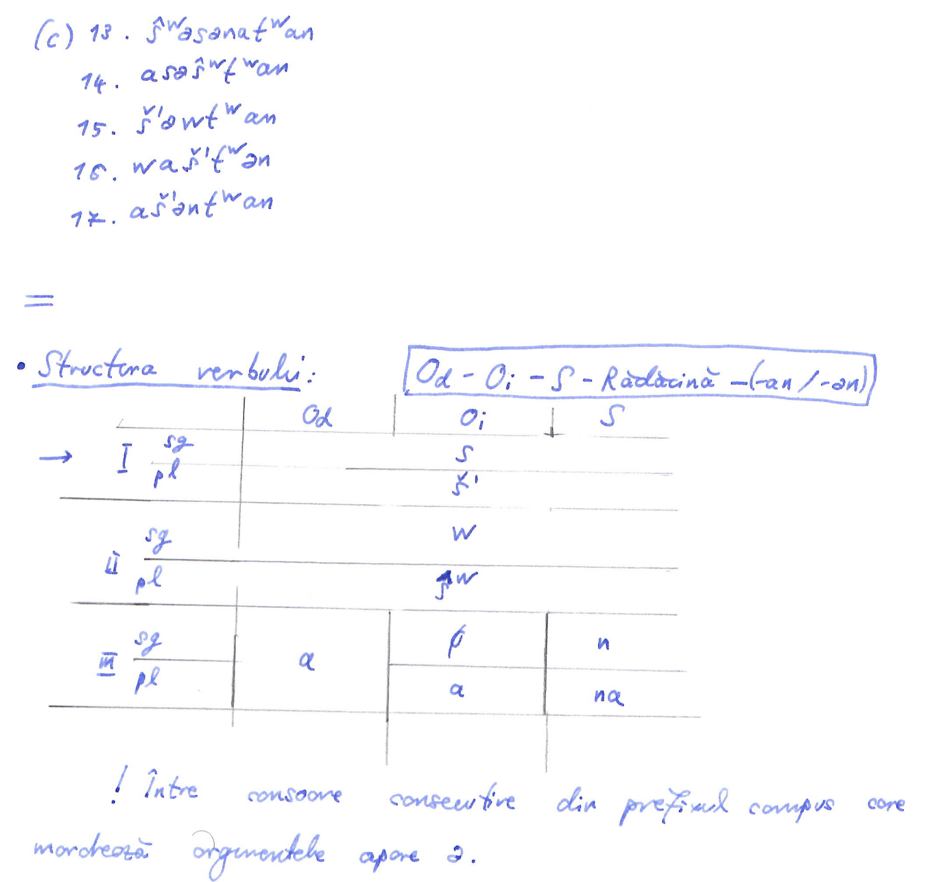
Записування розв’язків
Частина найкращого розв’язку (Vlad-Ştefan Oros) задачі 1 на IOL 2022
https://ioling.org/problems/2022/i1/

Slide 14
Типи задач
“Rosetta stone” (a.k.a. білінгви): синтаксис
Морфологія
Фонетика & фонологія
Семантика
Системи письма
Числівники
“Екзотичні” теми: родинні дерева, орієнтація в просторі тощо
Суміш тем

Slide 15
Синтаксис

Slide 16
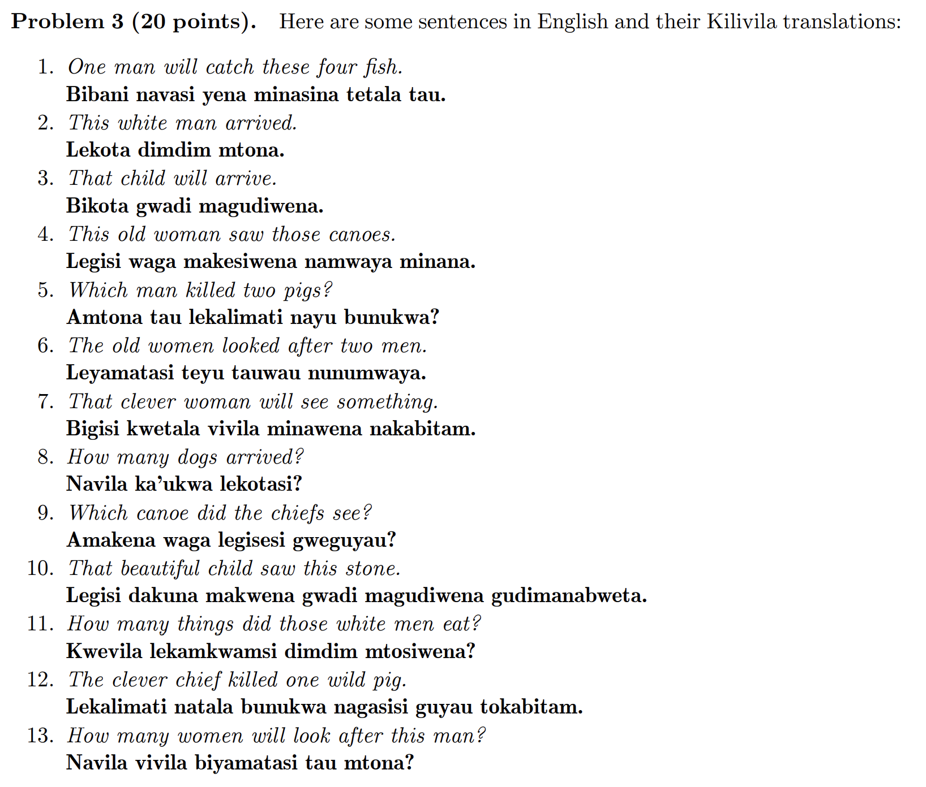
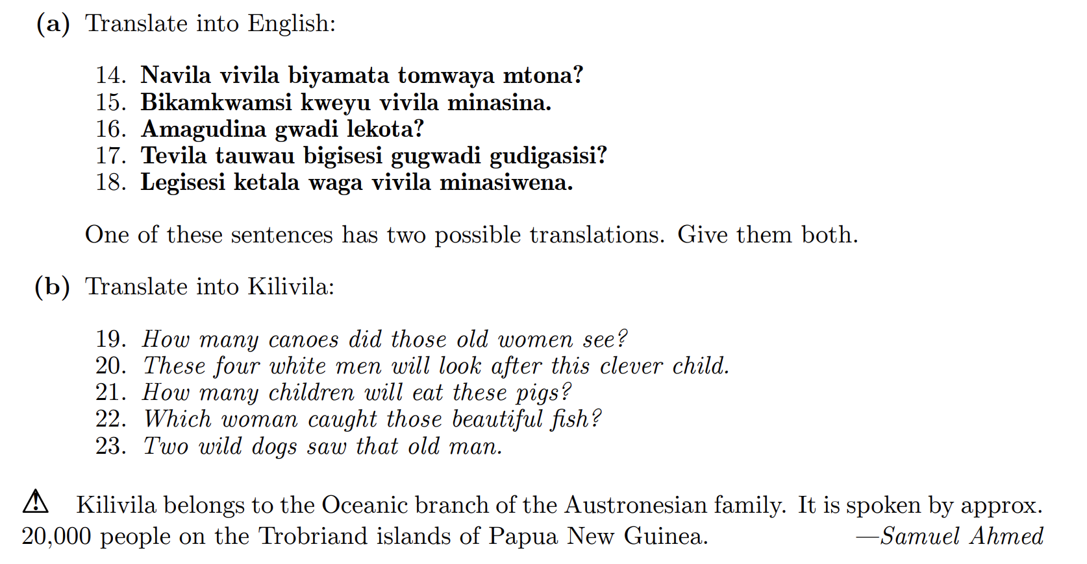
Notes:
IOL 2021.3

Slide 17
Порядок слів
V(O)S
Legisi waga makesiwena namwaya minana. Ця стара жінка побачила ті каное.
S = subject = підмет V = verb = присудок/дієслово O = object = додаток

Slide 18
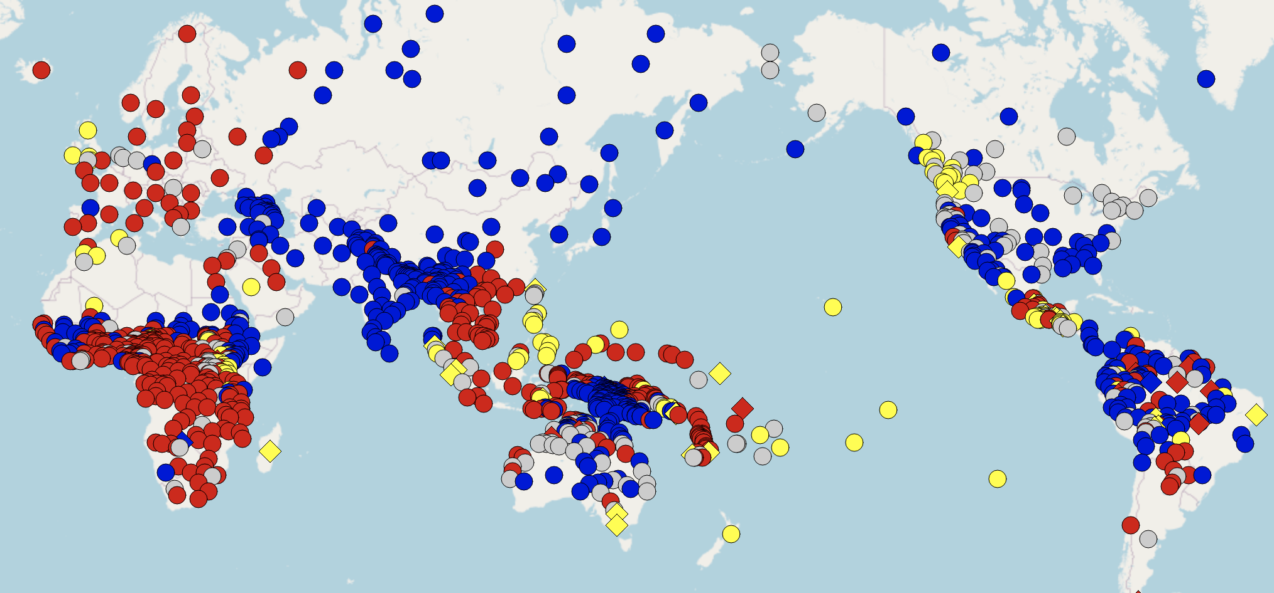
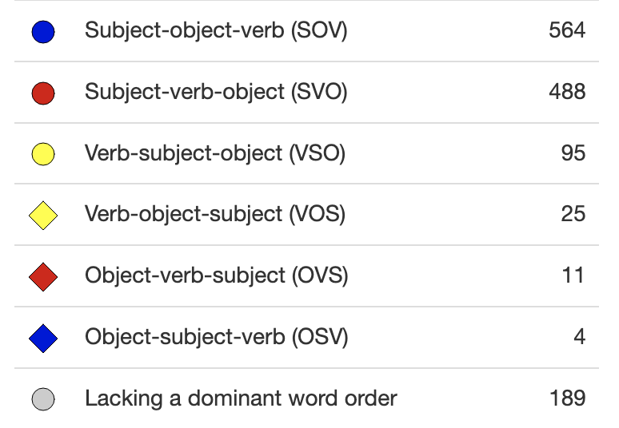
https://wals.info/feature/81A#2/18.0/152.9

Slide 19
Порядок слів
Основний: підмет, присудок, додаток
Інші:
прямий і непрямий додаток: Я даю банан мавпі
іменник і його модифікатори (власник, прикметник, вказівний займенник, артикль тощо): той довгий зміїний хвіст
головна і підрядна частина: Кіт, якого я побачив, втік.
прислівники: пес повільно наблизився
службові слова

Slide 20
Порядок слів

Slide 21
На що ще дивитись
Чи порядок слів змінюється? наприклад, позиція дієслова може залежати від його перехідності
Структура самих слів
Взаємодія слів, наприклад, зміни звуків чи наголосів: Мій учитель прийшов Його вчитель прийшов

Slide 22
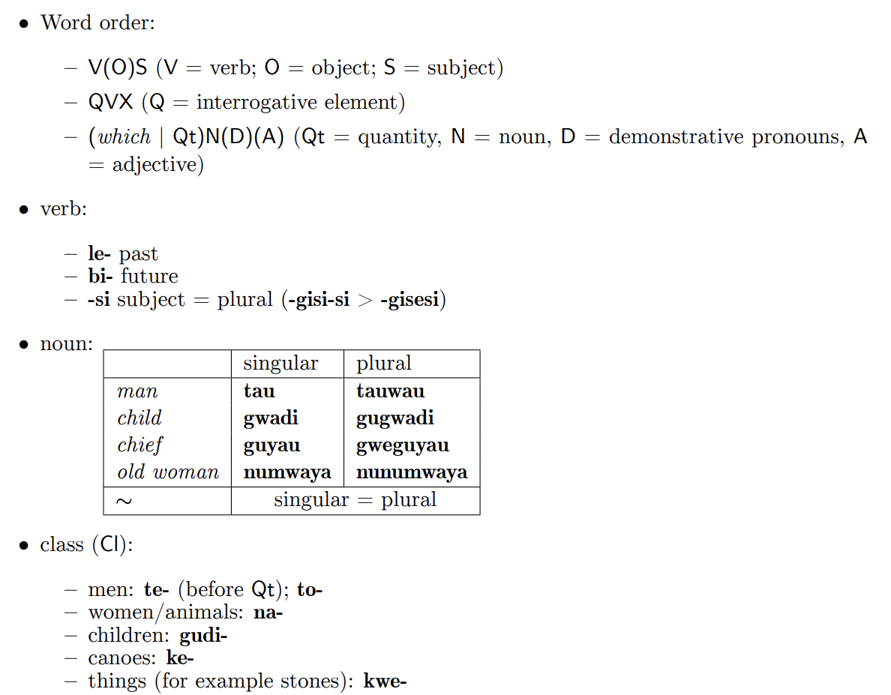

Slide 23
Морфологія

Slide 24
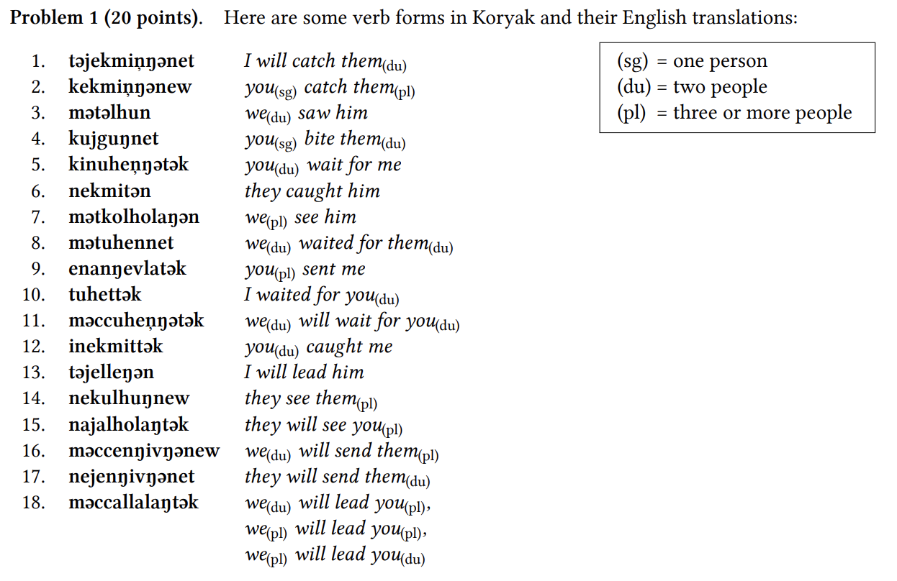
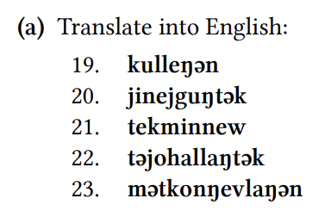
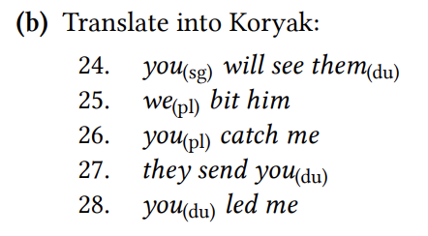
Notes:
IOL 2024.1

Slide 25
У морфології загалом
порядок морфем
зміни звуків

Slide 26
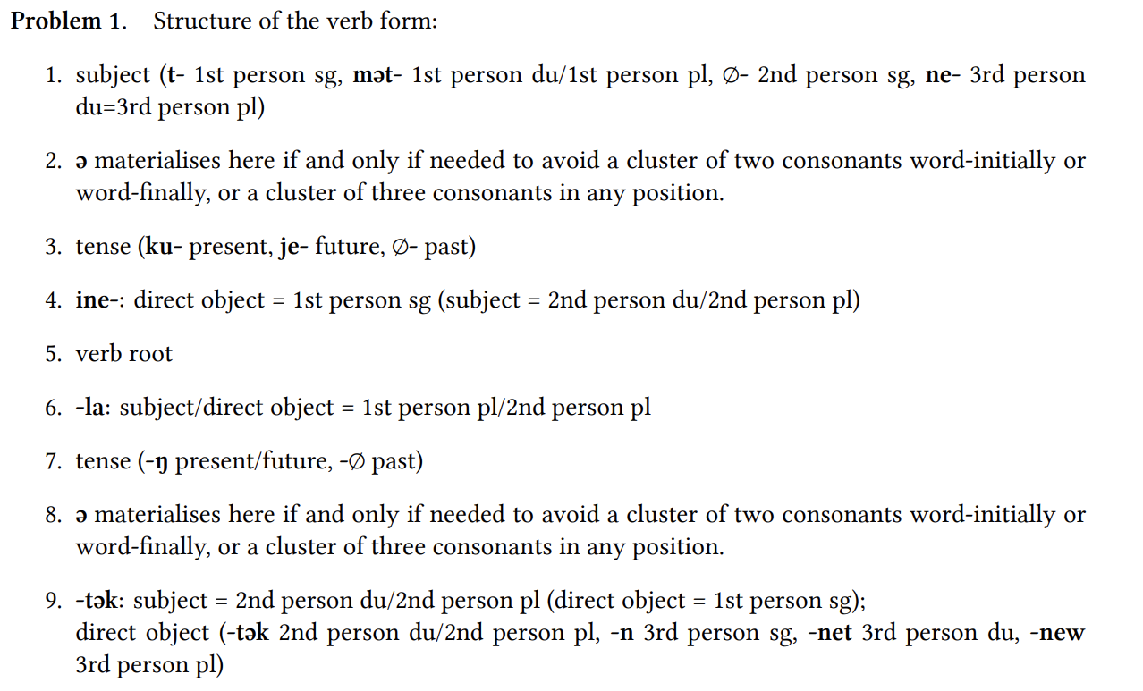

Slide 28
Морфологія дієслова
Позначення підмета і додатка:
особа (1/2/3, включна/виключна)
число (однина, множина, двоїна, паукальне)
рід
іменник / займенник
Заперечення
Час: минулий, теперішній, майбутній
Пасив
Aspect: “я пливу” vs “я поплив” vs “я плаваю щосуботи”
Modality/спосіб: наказовий, умовний тощо

Slide 29
Морфологія іменника
Рід
Число
Визначеність
Відмінок
Власність (віддільна чи невіддільна)
Клас

Slide 30
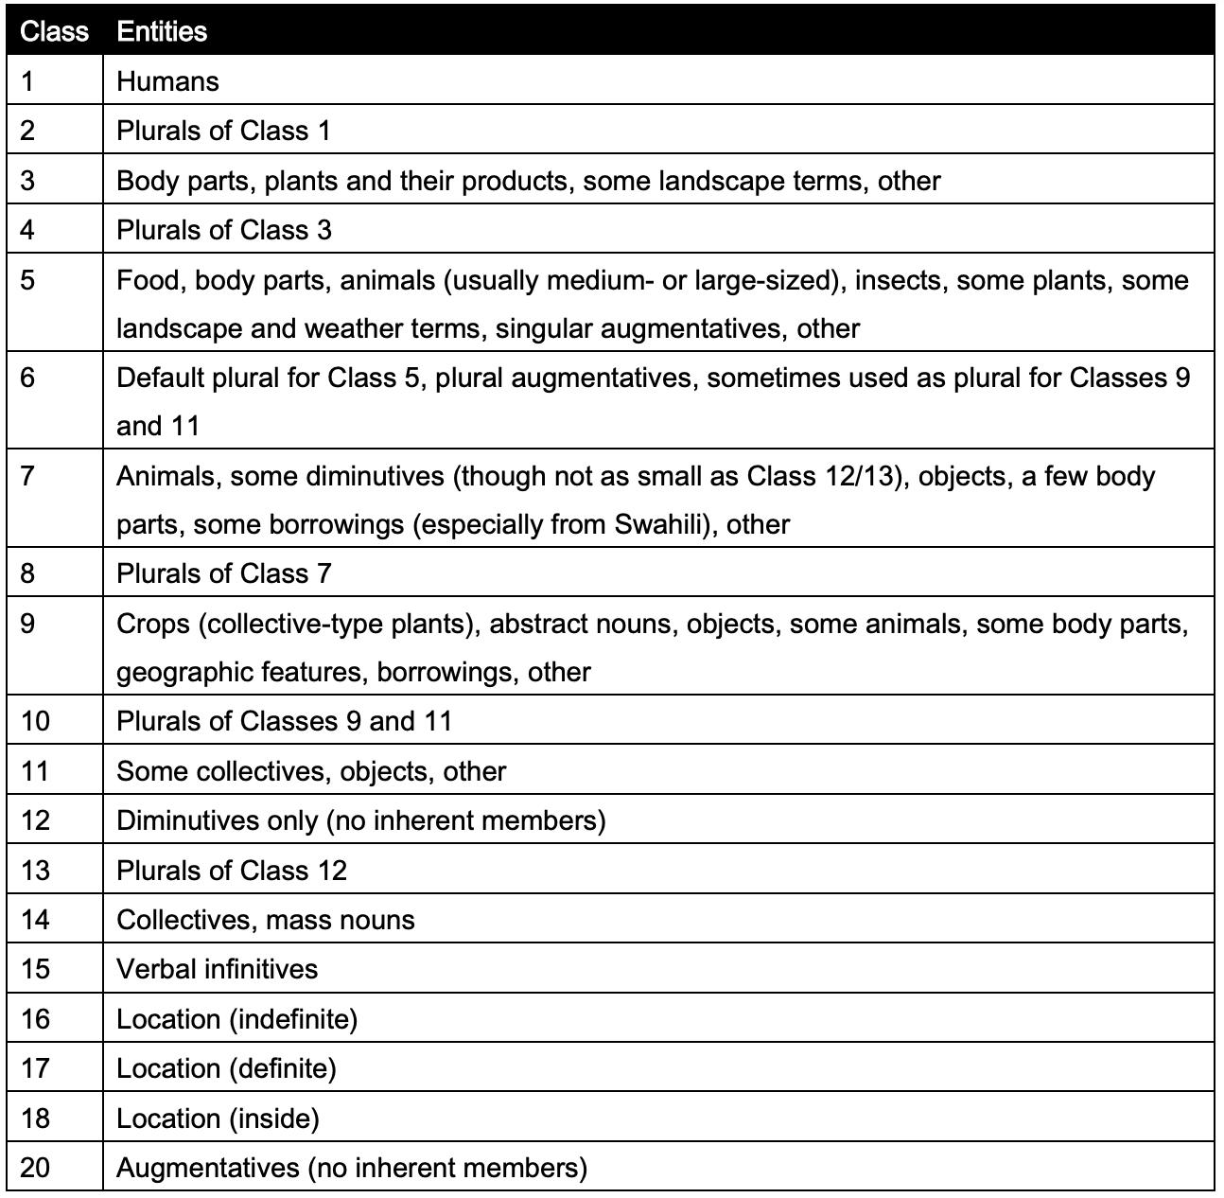
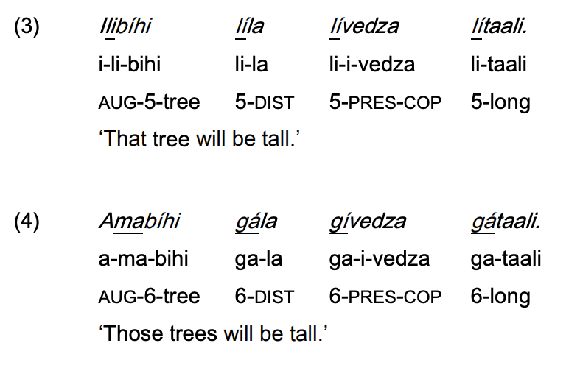
Класи: бена

Slide 31
Фонетика

Slide 32
На що звертати увагу:
Приголосні: дзвінкість/глухість/сонорність; місце і спосіб творення
Голосні: підняття, ряд, довжина, огубленість
Склад: закритість/відкритість, вага
Взаємодії звуків:
асиміляція : “cats” vs “dogs”
дисиміляцію: іспанське árbol < староіспанське arbor
гармонія голосних: турецьке kediler “коти” vs papağanlar “папуги”
вставлення голосних у кластери приголосних
випадіння однієї з голосних у кластері
тощо :)

Slide 33
IOL 2024

Slide 34
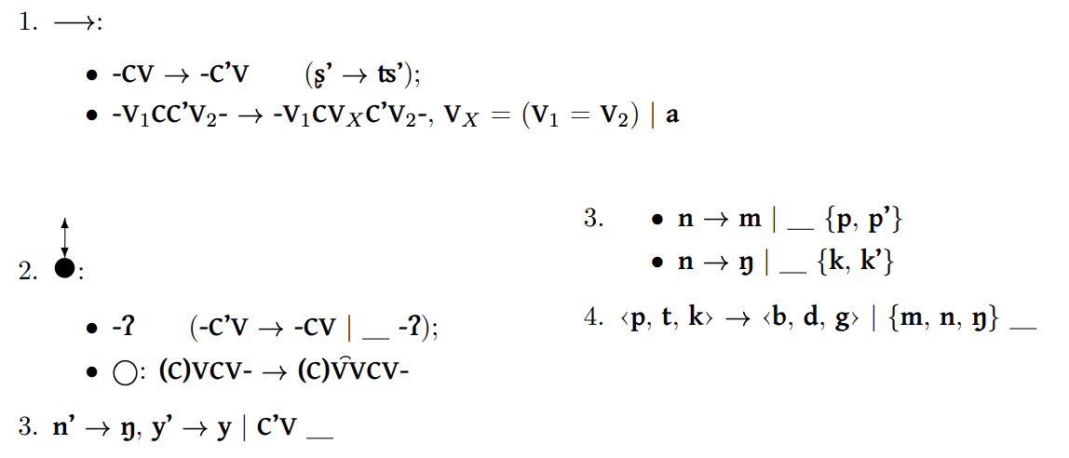
IOL 2023

Slide 35
Семантика

Slide 36
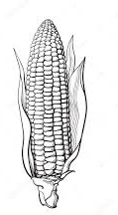

Slide 37
Підходи
Пошук базових слів (вони можуть бути у завданнях)
Пошук кластерів пов’язаних слів
(Іноді) пошук запозичень
Побудова графів слів і перекладів і пошук схожих частин

Slide 38
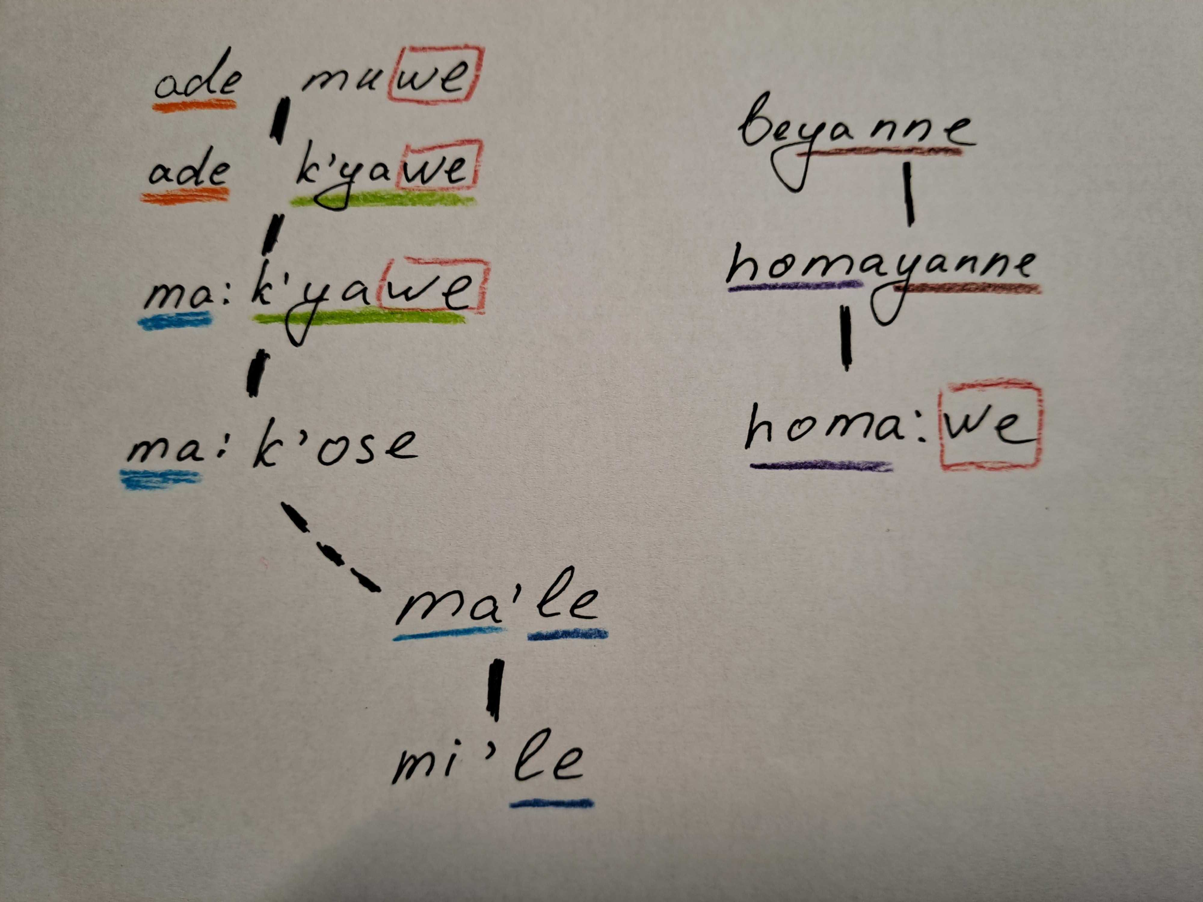

Slide 39
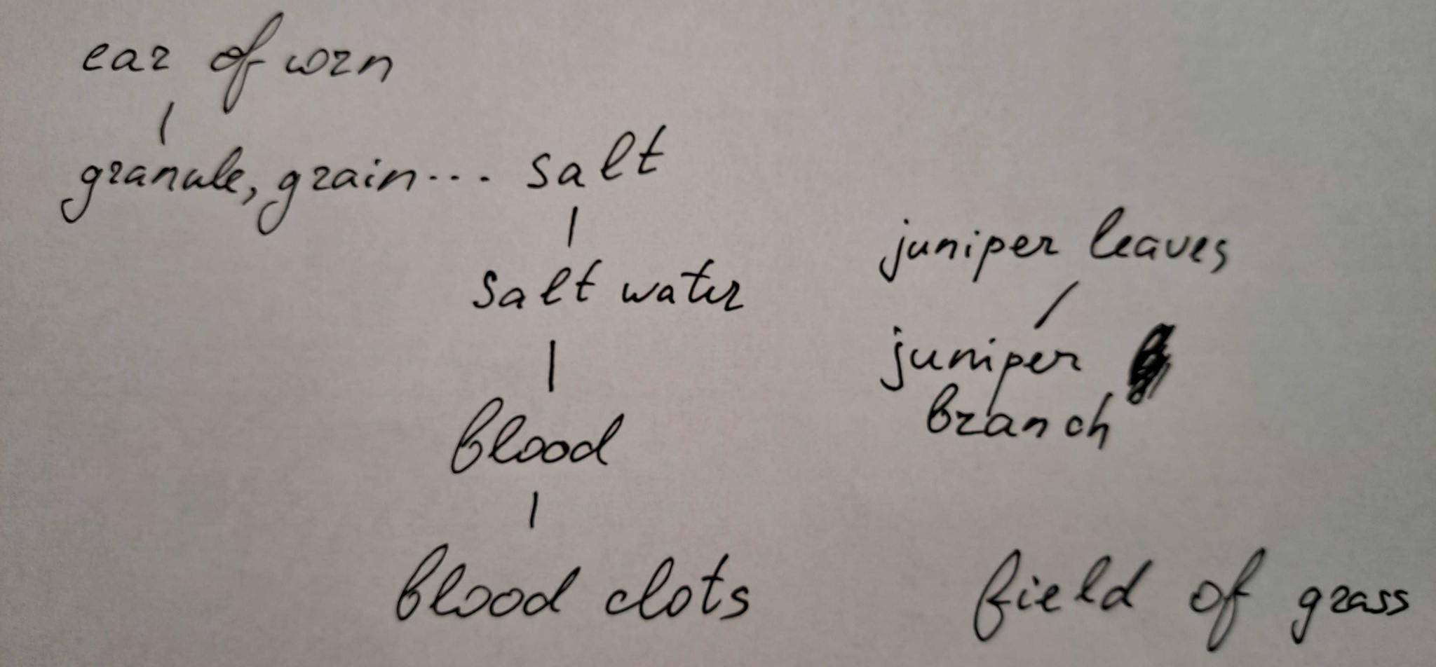

Slide 40
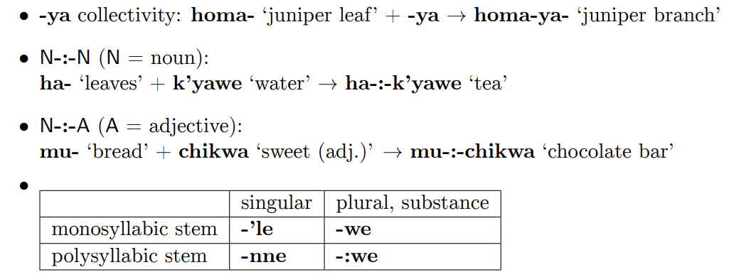

Slide 41
Системи письма

Slide 42
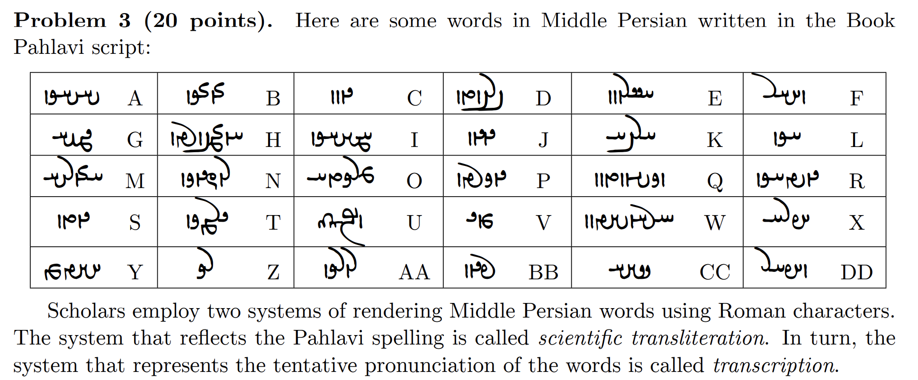
Notes:
IOL 2019.3

Slide 43
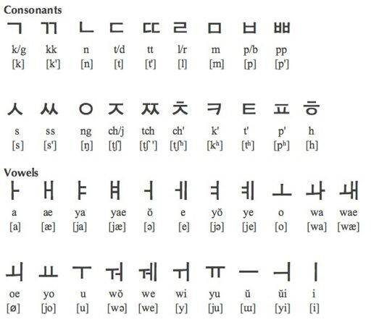
Типи систем письма
Абетка, наприклад корейський ханґиль

Slide 44
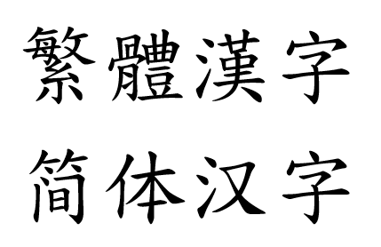
Типи систем письма
Абетка
Логографічне, напр. китайські ієрогліфи 貘 mò “тапір” = 豸zhì “тварина …” + 莫 mò “жодного”

Slide 45
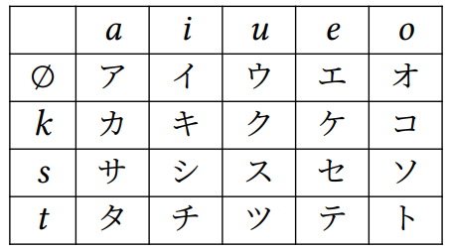
Типи систем письма
Абетка
Логографічне
Складове, напр. японська кана katakana = カタカナ

Slide 46
Типи систем письма
Абетка
Логографічне
Складове
Абджад, напр. іврит

Slide 47
Типи систем письма
Абетка
Логографічне
Складове
Абджад
Абугіда, напр. деванагарі у гінді devanāgarī = देवनागरी

Slide 48
Типи систем письма
Абетка
Логографічне
Складове
Абджад
Абугіда
Варіації і суміш усього вище, напр. semi-syllabary

Slide 49
Підходи
Визначення напряму письма і типу системи письма
Статистика: “символ X зустрічається найчастіше, він має відповідати одній з найчастіших літер”
У задачах на відповідності: пошук найкоротших і найдовших слів
Пошук повторюваних груп символів

Slide 50
Числівники

Slide 51
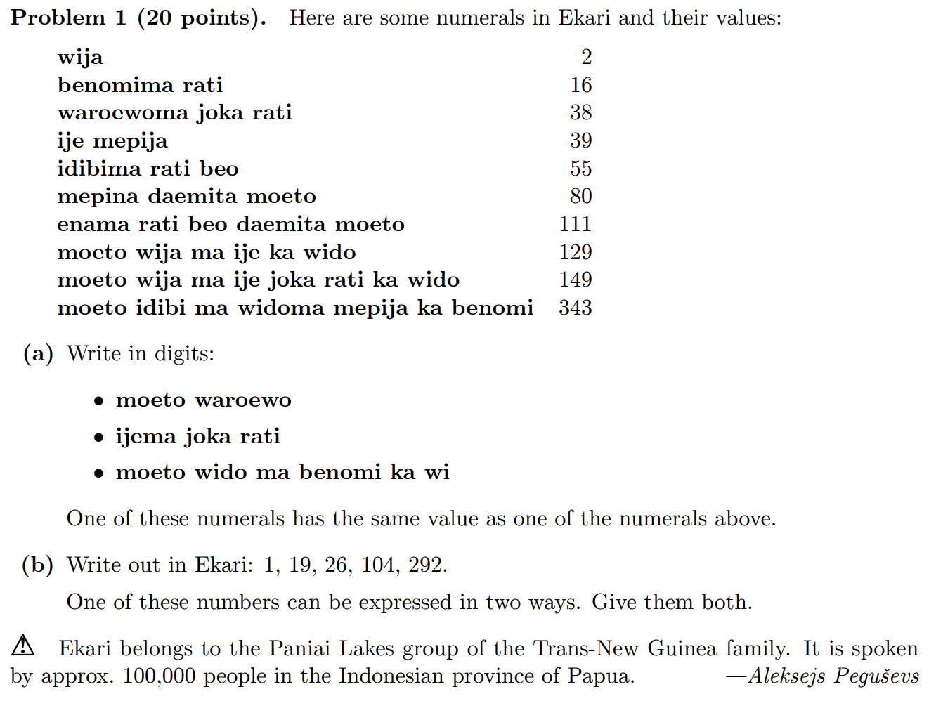
Notes:
IOL 2021.1

Slide 52
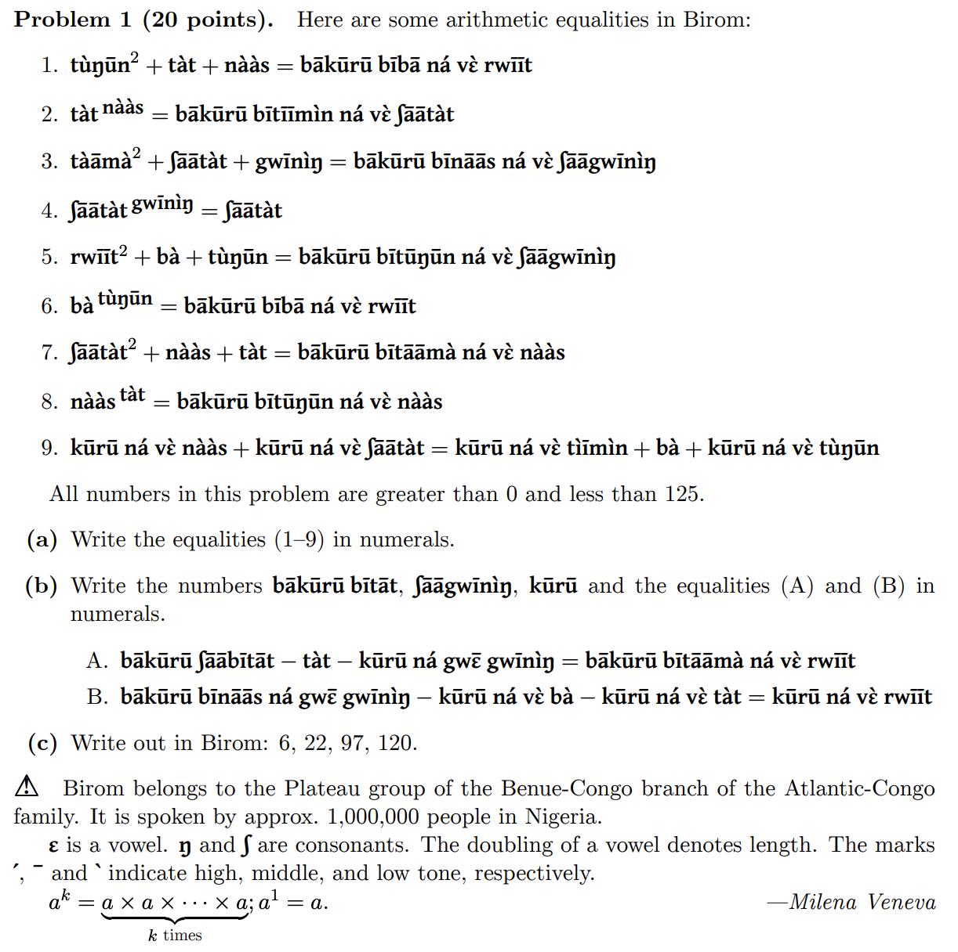
Notes:
IOL 2017.1

Slide 53
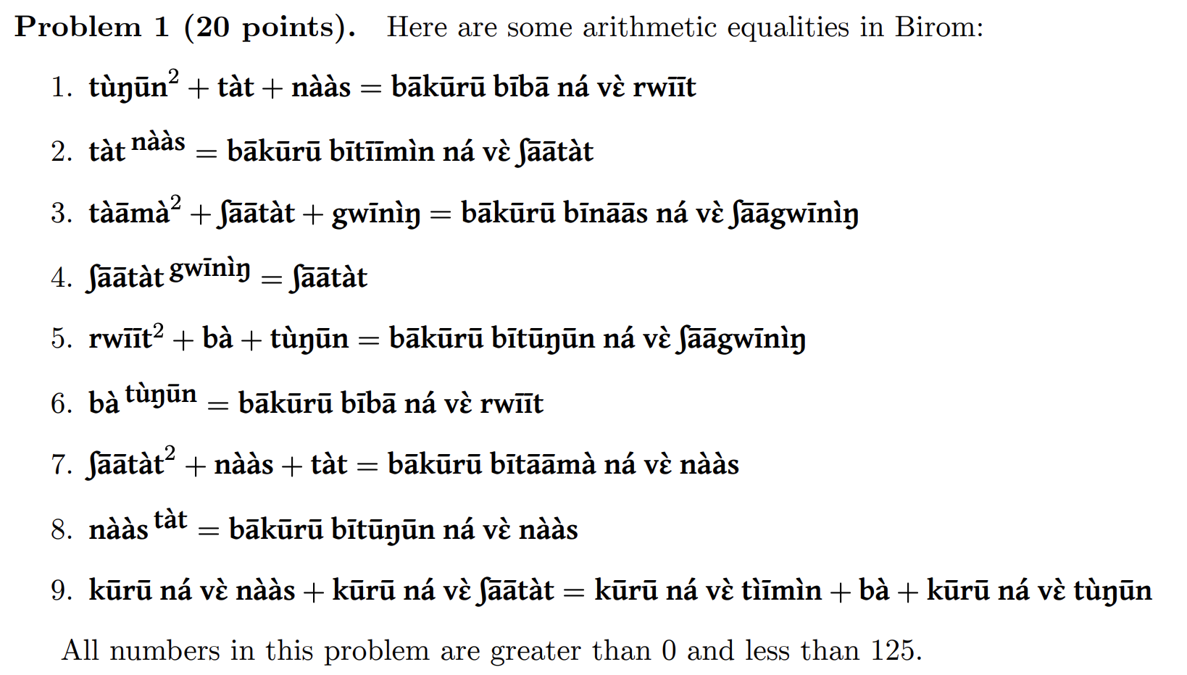

Slide 54
Розв’язування числівників
Визначити структуру
Вгадати базу

Slide 55
Бази
10
20
12
8
4, 5, or 6
інші: 15, 60, 80…

Slide 56
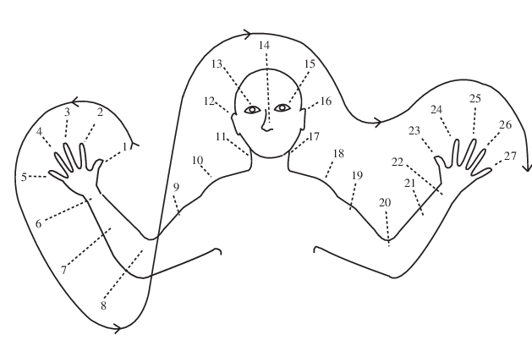
Рахунок частинами тіла: Oksapmin
1 tip^na “великий палець” 7 besa “передпліччя” 11 gwer “шия” 13 kina “око” 14 aruma “ніс” 15 tan-kina 17 tan-gwer 21 tan-besa 23 tantip^na
“The Materiality of Numbers”, Karenleigh A. Overmann

Slide 57
На що ще дивитись
нерегулярності: тридцять один, двадцять один, десять один…
підбази: 857 = 800 + 40 + 17 = 2*20² + 2*20 + 3*5 + 2
віднімання

Slide 58
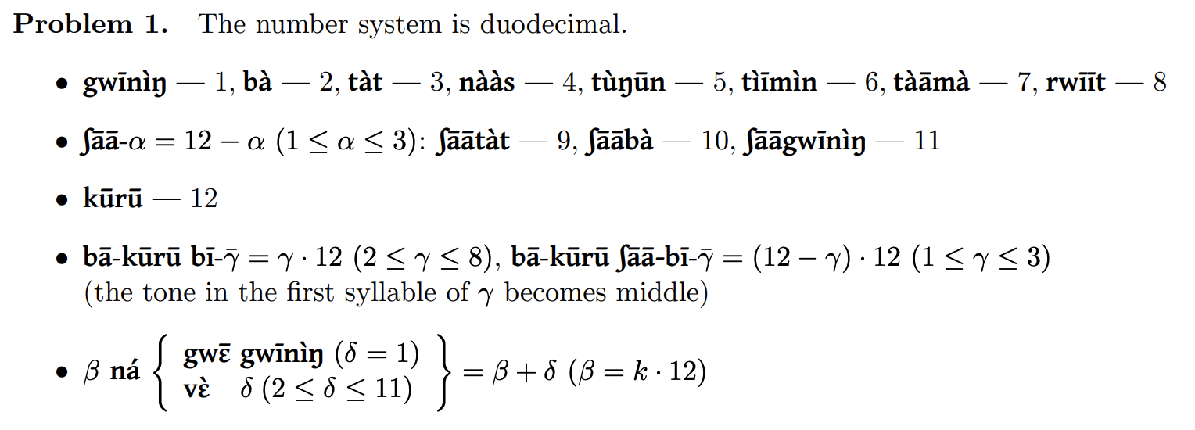

Slide 59
Щасти у Тайвані :)

